Slide 1
Conjuntos

Slide 2
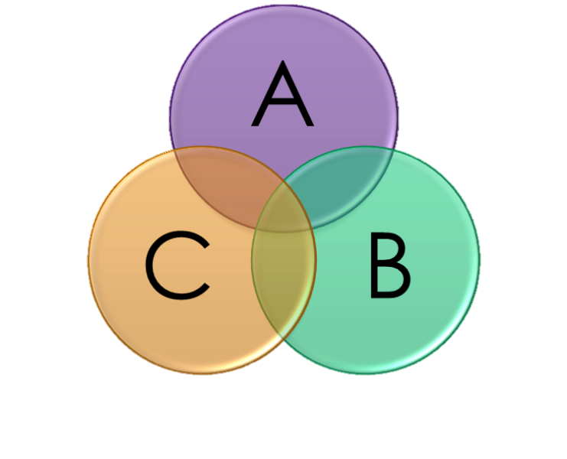
Definición
Un conjunto es una colección desordenada de valores no repetidos

Slide 3
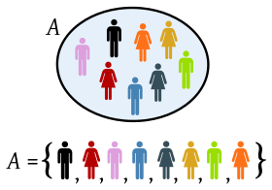
Ejemplo
colores = {'azul', 'rojo', 'blanco', 'blanco'}
colores
{'rojo', 'azul', 'blanco'}

Slide 4
Como crear un conjunto
Para crear un conjunto especificamos sus elementos entre llaves.
a = {1, 2, 3, 4}
Los elementos pueden ser de distintos tipos.
s = {True, 3.14, None, False, "Hola", (1, 2)}

Slide 5
Elementos
Los conjuntos son objetos mutables.
Mediante add() y discard() podemos añadir y remover un elemento indicándolo como argumento.
s = {1, 2, 3, 4}
s.add(5)
s.discard(2)
s
{1, 3, 4, 5}
Si el elemento pasado como argumento a discard() no está dentro del conjunto es ignorado.
Mediante el método remove() con el mismo caso se lanza la excepción KeyError.

Slide 6
Elementos
Para determinar si un elemento pertenece a un conjunto se utilizia la palabra in.
2 in {1, 2, 3}
True
4 in {1, 2, 3}
False
La función clear() elimina todos los elementos.
s = {1, 2, 3, 4}
s.clear()
s
set()
Para identificar el número de elementos se utiliza la función len():
len({1, 2, 3, 4})
4

Slide 7
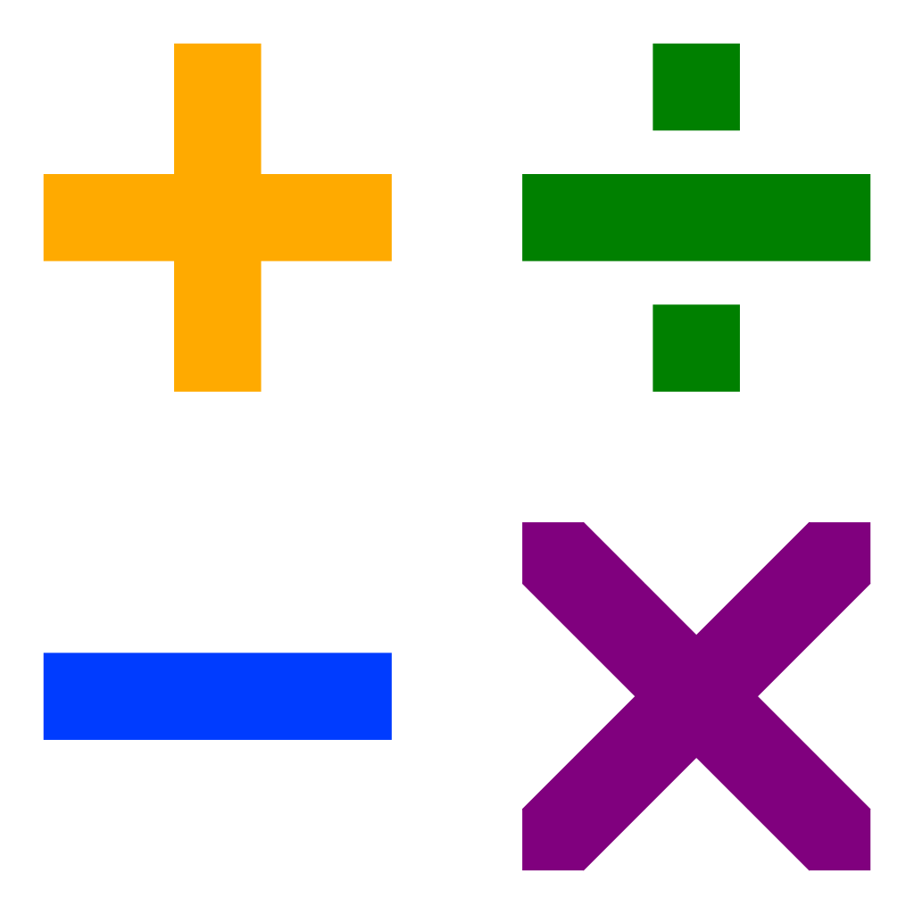
Operaciones
Unión
Intersección
Diferencia

Slide 8
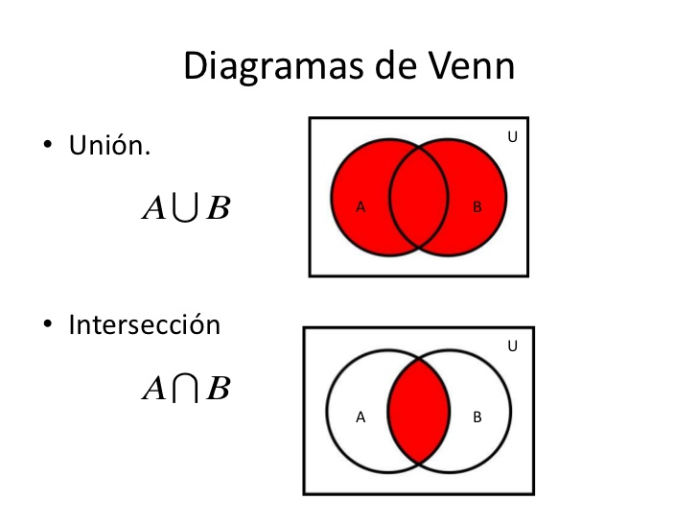
Unión
La unión se realiza con el caracter | y retorna un conjunto que contiene los elementos que se encuentran en al menos uno de los dos conjuntos involucrados en la operación.
Dado un conjunto A y un conjunto B cualquiera.
La unión de conjuntos A y B (se denota A∪B)
Consiste en un nuevo conjunto el cual contiene todos los elementos A y B.

Slide 9
Unión
Ejemplo 1.
A={1,2,3,4,5}
B={4,5,6,7,8,9}
Unión
A∪B={1,2,3,4,5,6,7,8,9}.

Slide 10
Intersección
La intersección utiliza el operador &, y retorna un nuevo conjunto con los elementos que se encuentran en ambos.
Dado un conjunto A y un conjunto B cualquiera.
La intersección de conjuntos A y B (se denota A ∩ B)
Consiste en un nuevo conjunto el cual contiene todos los elementos que tengan en común A y B.

Slide 11
interseción
Ejemplo
A={1,2,3,4,5}
B={4,5,6,7,8,9}
Intersección
A∩B={4,5}.

Slide 12
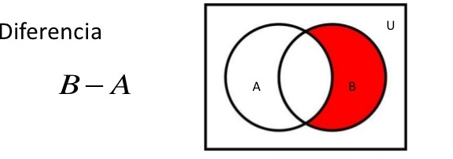
Diferencia
Dado un conjunto A y un conjunto B cualquiera.
La diferencia entre un conjuntos A y B (se denota A-B)
Consiste en un nuevo conjunto el cual contiene todos los elementos de A y que no pertenezcan a B.

Slide 13
diferencia
Ejemplo
A={1,2,3,4,5}
B={4,5,6,7,8,9}
Diferencia
A-B={1,2,3}.

